Slide 1

Ako na vysokú školu?
Andrej Kutarňa
akutarna@scio.cz

Slide 2
Čo všetko by študenti mali vedieť
Národné porovnávacie skúšky
Všeobecné študijné predpoklady
Výhody, prihlasovanie, priebeh
Ako si vybrať odbor štúdia
Ako sa na test pripraviť
Ako si vybrať konkrétnu VŠ
Ktoré fakulty ich využívajú?
Čo je to za test, ako vyzerá?

Slide 3
Nemusíte si robiť poznámky,
túto prezentáciu si bude môcť stiahnuť,
  odkaz Vám zašleme emailom

Slide 4
Čo pre vás máme
  Brožúrku „Ako na vysokú školu“
  Ukážky testov (VŠP a ďalšie)
  Infoleták - výsledky NPS 2017/2018
  Perpetuum – časopis

Slide 5
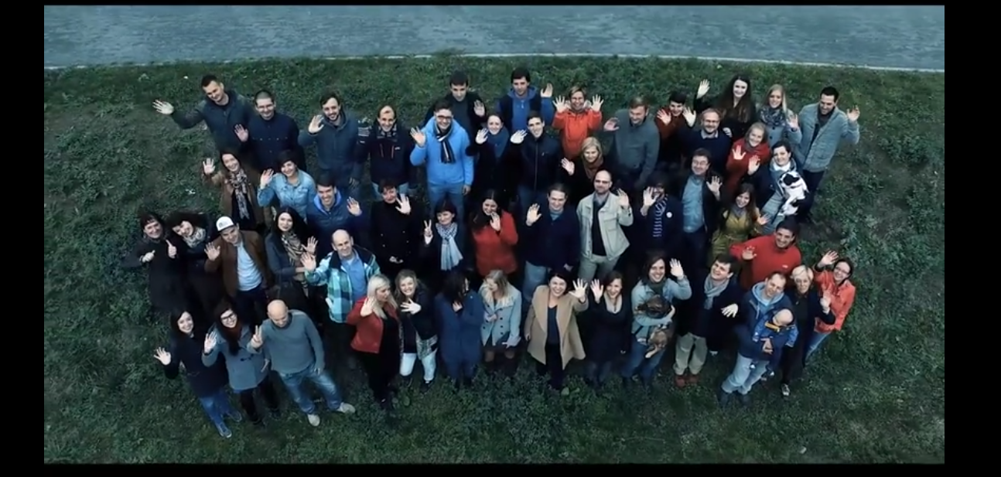
Scio…
…cca 70 zamestnancov
…od roku 1996
    pomáhá s prijímaním študentov na VŠ
    a poskytuje svoje služby základným i stredným školám:
        plošné testovanie i testy do vyučovacích hodín
        klíma školy
        jazyková úroveň
        workshopy, atd.
  …zakladáme sieť základných škôl (a jednu strednú!)

Slide 6
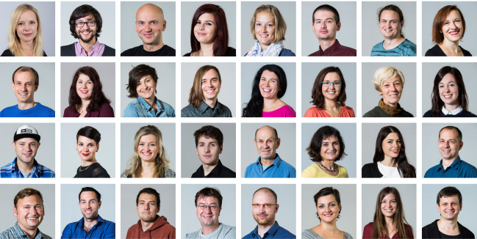
„(scio)kultúra“
Sloboda – byť sám sebou, pracovať „po svojom“ so zodpovednosťou k firme, kolegom i klientom…
Odvaha – chuť a sila vykročiť z davu.
Dokázať sa rozbehnúť i zastaviť…
Otvorenosť – bez obáv prijímať i dávať, pracovne i ľudsky. Nápady, inšpiráciu, spätnú väzbu...
Aktivita – robiť viac než musím, aj keď vlastne nemusím…
Optimizmus – veriť v lepšiu budúcnosť a vlastné možnosti.
Morálka – smerovanie k dobru – môcť odpovedať „áno“ na otázku, keby sa všetci chovali ako ja, bol by svet lepším miestom?

Slide 7
Scio…
…sleduje trendy vo vzdelávání a šíri ich:
www.scio.cz/o-vzdelavani/trendy-ve-vzdelavani
…vydáva časopis Perpetuum: inovácie a novinky zo sveta vzdelávania, inšpirácie na www.scio.cz/perpetuum
…je členom prestížnej asociácie AEA-E
(Association for Educational Assessment Europe)

Slide 8
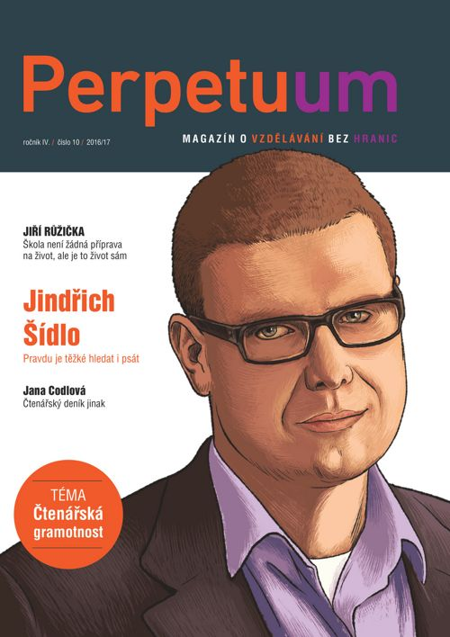


Perpetuum
Magazín o vzdelávaní bez hraníc
http://magazin-perpetuum.cz/

Slide 9

Scio…
…realizuje mnoho projektov
zameraných na vzdelávanie

Slide 10

…pre deti a rodičov
Hračky (Hračky vzdělávačky, Emušáci, stolná hra Oeconomia, …)
Kurzy a tábory (ScioCamp, …)
Testy a príprava
ScioŠkoly…

Slide 11

…pre deti a rodičov
Káva a vzdělávání

Slide 12
…pre školy
Testovanie pre školy (Stonožka, Scate, Trénink na přijímací zkoušky, Maturitní trénink, …)
Mapa školy (pro MŠ, ZŠ, SŠ) – aj na Slovensku?
„Gramotnosti“ (svetgramotnosti.cz)
Šablony

Slide 13
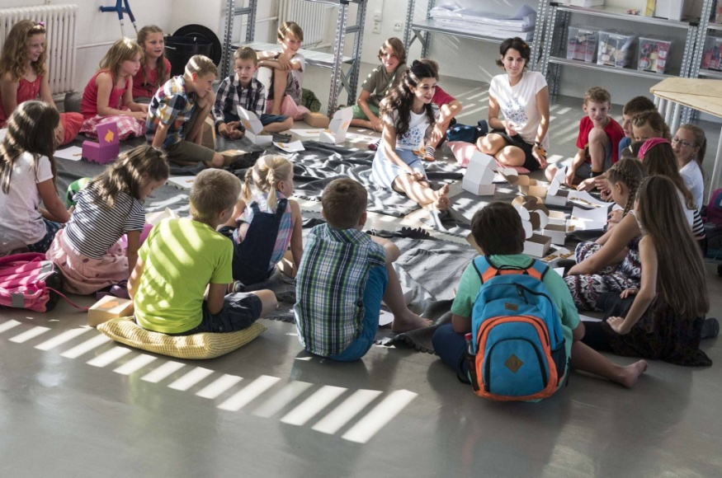
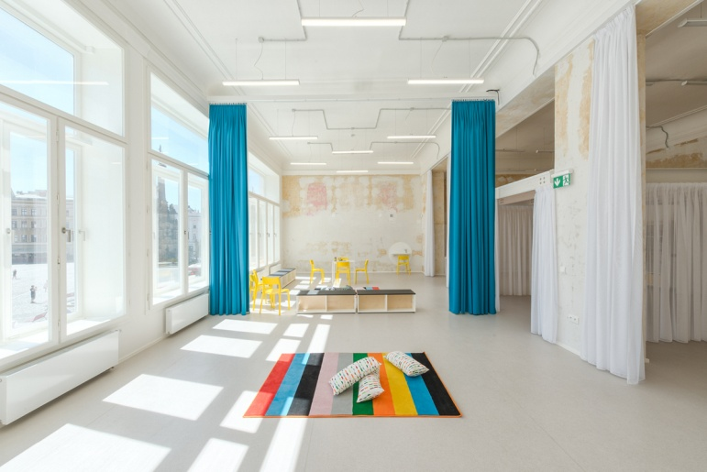
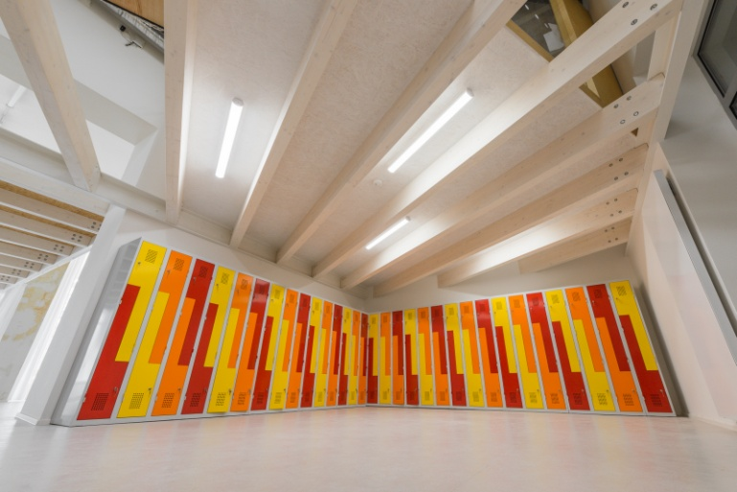
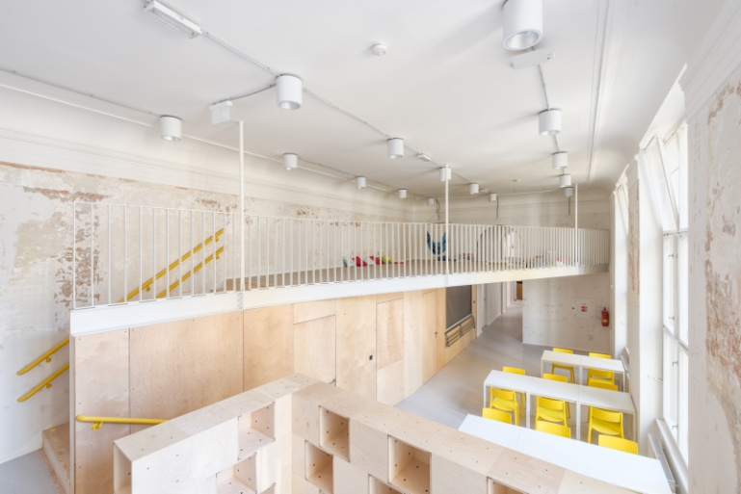
ScioŠkoly – Praha, Brno, Olomouc,…
… Jihlava
… Frýdek-Místek
… Brandýs n.L.
….
NOVINKA
Pedagogické lýceum Praha
-> Dokument ČT (cca 30 min)

Slide 14
Princípy ScioŠkôl
Orientácia na budúcnosť
nech už bude svet za 20 rokov akýkoľvek, snažíme sa pripraviť deti na to, aby v ňom našli svoje miesto.
Jedinečnosť každého
umožňujeme deťom, aby sa učili štýlom, ktorý im najviac vyhovuje.
Vnútorná motivácia
podporujeme prirodzenú radosť z učenia, ktorá nepotrebuje dobré a zlé známky.
Osobné vzťahy
dieťa je náš partner, s ktorým sa učíme, nie nádoba, ktorú máme naplniť vedomosťami.

Slide 15
Ako uvažujú maturanti
o štúdiu na VŠ?

Slide 16


Ako uvažujú maturanti…

Slide 17
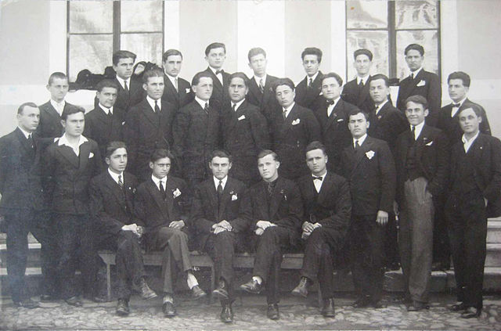
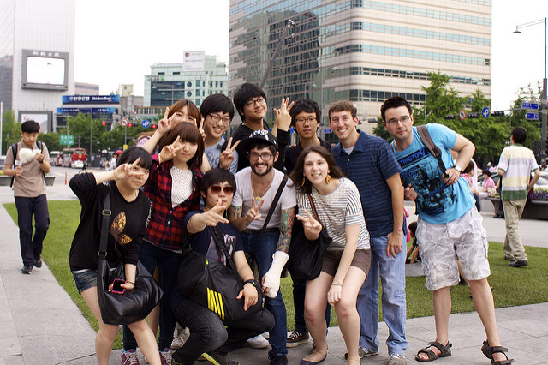
Maturanti a študenti
Kedysi…
…a dnes

Slide 18
Čo o nich vieme?
od roku 2006 dávame pred testom OSP dotazníky
750 000 respondentov
2 500 otázok, 60 dotazníkov
porovnávame odpovede s výsledkami testov
spolupracujeme s vedcami, agentúrami i verejnou sférou
zbierame dáta o súčasne generácii

Slide 19
Koľko hodín denne priemerne spíte?
Čo o nich vieme?

Slide 20
Čo o nich vieme?

Slide 21
Čo o nich vieme?
Je pro Vás důležité, aby produkty, které kupujete, byly ekologické?
Je pro Vás důležité, aby produkty, které kupujete, vyráběly firmy, které se chovají společensky odpovědně?
1421 respondentov, ČR

Slide 22
Čo o nich vieme?
Čo plánujete v horizonte 3-5 rokov po skončení štúdia)
1359 respondentov, ČR

Slide 23
Kedy plánujete… ?
Čo o nich vieme?

Slide 25
Čo je pre vás práca?
Čo o nich vieme?

Slide 26
Chcete často meniť zamestnanie?
Čo o nich vieme?

Slide 27
Chceli by ste niekedy pracovať v zahraničí?
Čo o nich vieme?
1392 respondentů

Slide 28
Čo o nich vieme?
Viete už, kam si podáte prihlášku?
jún, 3. ročník SŠ, 2163 respondentů

Slide 29
Záujem o odbory štúdia medzi maturantami
2245 respondentov, SR

Slide 30
Ako uvažujú maturanti…
Záujem o odbor štúdia medzi maturantami (2017/18, CVTI SR)
Notes:
Svk data?

Slide 31
Ako uvažujú maturanti…
Záujem o odbor štúdia medzi maturantami (2017/18, CVTI SR)
Spoločenské vedy
Notes:
Svk data?

Slide 32
Čo je pre vás pri výbere odboru dôležité?
2255 respondentov, SR

Slide 33
Čo je rozhodujúce pri výbere fakulty
2084 respondentov, SR

Slide 34
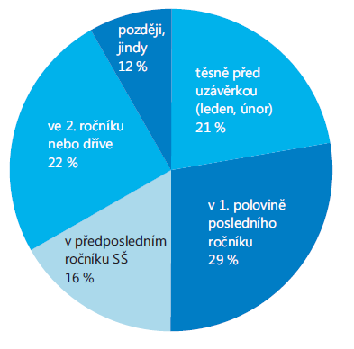
Ako uvažujú maturanti…
Kedy ste se rozhodli,
na akú fakultu si podáte prihlášku?
  Medzi 1. a 4. ročníkom zmení rozhodnutie o výbere odboru takmer 60 % stredoškolákov.
Data v grafech pocházejí z dotazníků mezi uchazeči VŠ v roce 2017, 4. termín, 1528 respondentů.

Slide 35
NPS 2016/2017 v číslach
Odkiaľ sa na VŠ hlásite?

Slide 36
NPS 2016/2017 v číslach
Na akom type školy maturujete / maturovali ste?

Slide 37
Ako uvažujú maturanti…
Zájem o obor studia mezi maturanty (2980 studentů)
Notes:
Svk data?

Slide 38
Ako uvažujú maturanti…

Slide 39
Ako uvažujú maturanti…
Pokiaľ by ste sa dostali na viac fakúlt, čo pre vás bude rozhodujúce pri výbere konkrétnej fakulty, na ktorú by ste sa zapísali?

Slide 40
PLÁN
September / október
rozhodovanie o voľlbe odboru štúdia
November / december
rozhodovanie o voľbe konkrétnej fakulty
fakulty zverejňujú podmienky prijímacieho konania
Január / …
Ako na prijímačky...
Dni otvorených dverí
Národné porovnávacie skúšky

Slide 41
1.
Rozhodnutie o výbere odboru štúdia
(september / október)

Slide 42

„V čom budem odborníkom?“

Slide 43
Výber odboru štúdia
Ujasniť si, čo je pre mňa dôležité
  Chcem robiť iba to, čo ma baví?
  Alebo to, čo „má budúcnosť“, dáva šancu na dobré uplatnenie, zárobok,…
  Chcem pomáhať druhým?
  Chcem pracovať s ľuďmi?

Slide 44
Výber odboru štúdia
  Aktivita
  Zoradiť si hodnoty
  Každý študent napíše na papierik nejakú hodnotu, ktorú považuje za podstatnú pre život a prácu – pre svoj alebo pre niekoho iného (napr. robiť, čo ma baví / byť hmotne - finančne zaistený / mať uznanie druhých – prestíž / pomáhať druhým / byť v kontakte s ľuďmi / mať vždy istotu uplatnenia, …….).
  Učiteľ napíše všetky hodnoty z papierikov na tabuľu.
  Potom študentov vyzve, aby si ich na tabuli prezreli a každý si vybral 3 z nich a tieto tri vybrané hodnoty si zoradil podľa svojich priorít.
  Študenti sa zamyslia nad povolaniami (odbormi štúdia), ktoré by mohli korešpondovať s hodnotami, ktoré si vybral – napr. Každý skúsi vymyslieť aspoň tri vhodné povolania.

Slide 45

Výber odboru štúdia
10 otázok,
ktoré môžu pomôcť s rozhodovaním

Slide 46
Aktivita
10 otázok, ktoré môžu pomôcť s rozhodovaním
Výber odboru štúdia
15 – 20 minút
rozdajte študentom papiere s predtlačenými otázkami
študenti sa môžu pokúsiť u každej otázky nájsť odpoveď
odpovede na otázky môžu pomôcť ujasniť si myšlienky
študentom potom môžete ponúknuť tiež individuálny / osobný rozhovor nad odpoveďami v dotazníku

Slide 47
Námet
10 otázok, ktoré môžu pomôcť s rozhodovaním
U ktorých vecí mám pocit, že som v nich dobrý/á?
Každý z nás má na niečo talent, určite i vy poznáte ten svoj. Popremýšľajte o ňom.
Opýtajte sa priateľov alebo v rodine, v čom ste podľa nich dobrý/á? Zostavte si s ich pomocou rebríček charakteristických vlastností, ktoré vás definujú. Možno budete prekvapení.
Čo ma motivuje?
Určite to poznáte – do niečoho se púšťate s chuťou a nadšením, zatiaľčo iné veci robíte neradi. Zamyslite sa nad tým, prečo je to tak, a čo vás motivuje k tomu, aby ste dosahovali ciele? Možno vás takáto úvaha privedie k odboru štúdia, ktorý vás zaujme na celý život.
Pri čom si užijem najviac zábavy?
Čo je príčinou toho, že se u niekterých činností bavíte? Za akých okolností k tomu dochádza? Možno nájdete nejaké spoločné prvky, ktoré vám uľahčia rozhodovanie, kam smerovať.
4. Ku komu alebo k čomu vzhliadam?
Obdivujete niekoho? Máte svoje vzory? Či už sú to celebrity, historické postavy alebo ľudia, kterých poznáte osobne – vaše vzory hovoria i niečo o vás a o vašich hodnotách.
Zamyslite sa, čo vás na nich priťahuje a či stojí za to usilovať o podobné kvality.
Je niečo, čo som chcel/a vždy skúsiť?
A čo bolo dôvodom, prečo somm po tom túžil/a? Prečo som to neuskutočnil/a? Položte si tieto otázky. Zamyslite sa, čo vás na tom priťahuje a čo by vám to dalo, keby ste to uskutočnili?

Slide 48
Námet
10 otázok, ktoré môžu pomôcť s rozhodovaním
Na ktoré úspechy som najviac hrdý/á?
Nemusí sa jednať iba o tvrdo vybojované víťazstvá. Môže ísť například iba o to, že ste niekomu pomohli, niečo sa vám podarilo, apod. Zažili ste nejakú skúsenosť, o ktorej si myslíte, že vás pozitívne ovplyvnila, urobila šťastnějšími? Možno práve to vám pomôže odhaliť, čo je pre vás dôležité.
Moja obľúbená hodina v škole?
Stane se vám niekedy, že v škole strácate pojem o čase? Pri ktorých hodinách alebo činnostiach sa to stane? Kto alebo čo za to môže? Učiteľ, obsah učiva, forma výuky,…?
O čom si rád/a ve voľnom čase čítam, čo sledujem?
Nemusí ísť iba o knihy. Ktoré články vás zaujmú v časopise alebo na webe? Sledujete nejaké zaujímavé youtube kanály? Aké témy vás pritiahnu k televíznej obrazovke?Zamyslite sa nad tým, čo prebúdza vašu zvedavosť...
Ak by som si mohol/a na jeden zvoliť akékoľvek zamestnanie, ktoré by to bylo?
Vybrali ste? Čo vás na ňom tak priťahuje? Čo by ste na ňom zmenili, aby ste sa v ňom cítili ešte lepšie? Je takýchto zamestnaní viac? Vytvorte si z nich rebríček.
Čím som chcel byť ako dieťa?
Možno sú pre vás dnes vaše detské priania úsmevné. Možno vám však pomôžu poodhaliť, čo pre vás bolo vždy dôležité, a na čo ste pozabudli...

Slide 49

Výber odboru štúdia
tip na on-line dotazník zadarmo

Slide 50
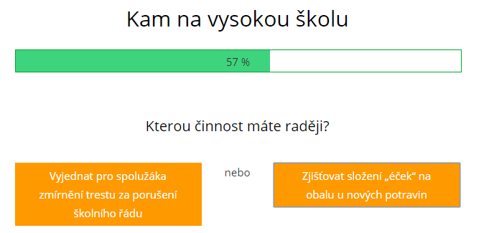
Výber odboru štúdia
Jednoduchý dotazník na
http://www.vysokeskoly.cz/pruvodce-vyberem-skoly/
Vyplnenie zaberie asi 10 minút
Pomôže urovnať si v hlave myšlienky
(Zatiaľ iba verzia v češtine ☹ )

Slide 51
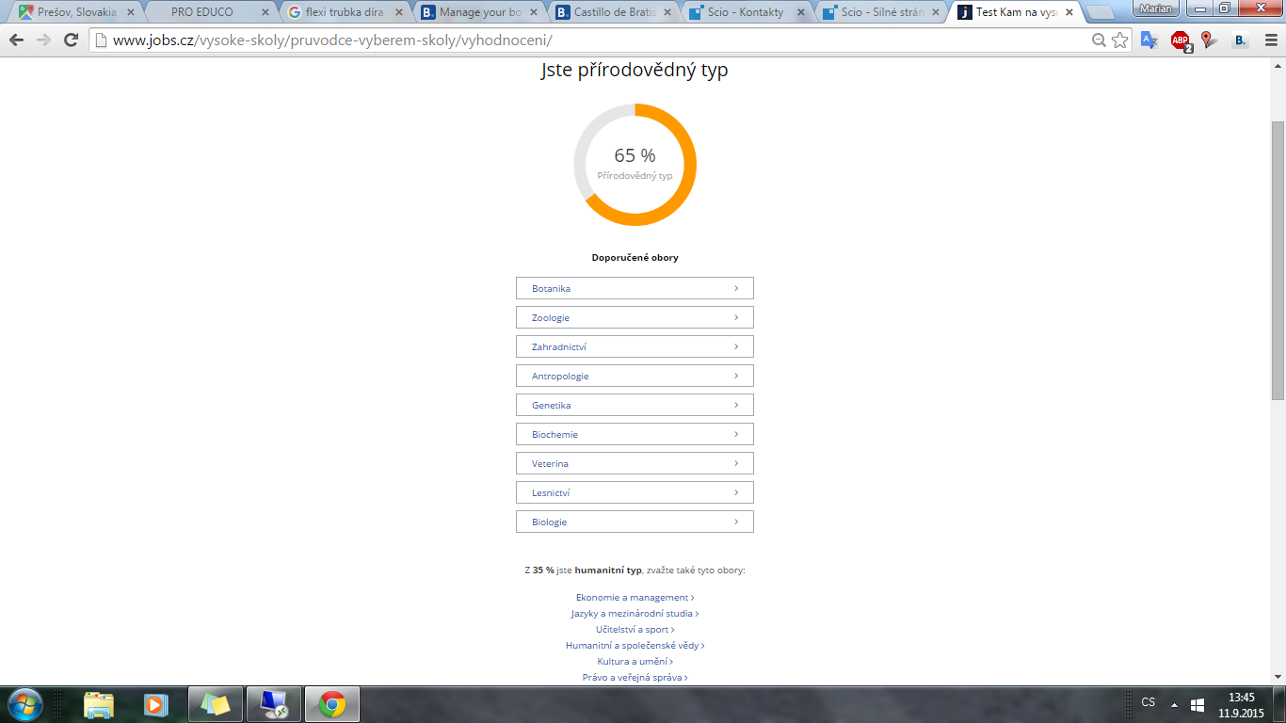
Výber odboru štúdia
  Z výsledkov testu sa dá „preklikať“ priamo na konkrétne študijné programy fakúlt

Slide 52
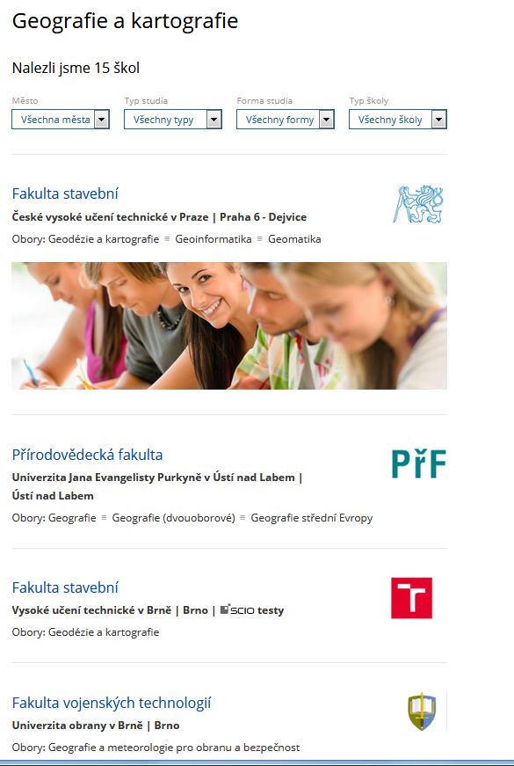
Přehledy fakult

Slide 53

Aké sú moje silné stránky?

Slide 54
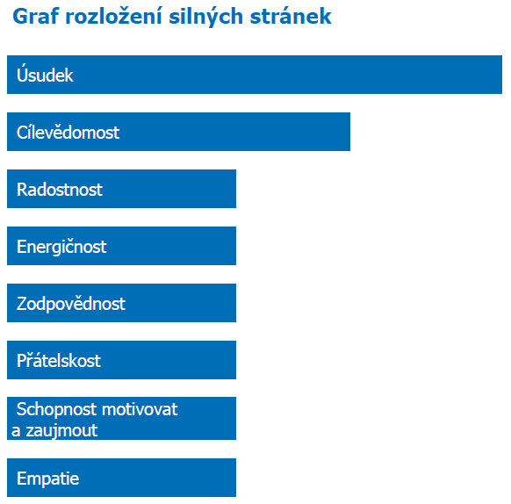
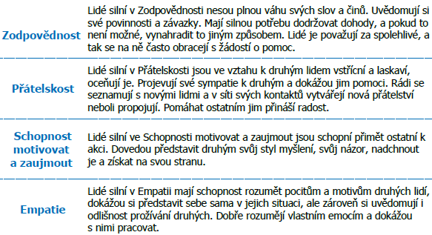
Výber odboru štúdia
Test silných stránok – www.testsilnychstranek.cz
Notes:
Otázka, zda nevyhodit

Slide 55

Vysoká škola nanečisto

Slide 56
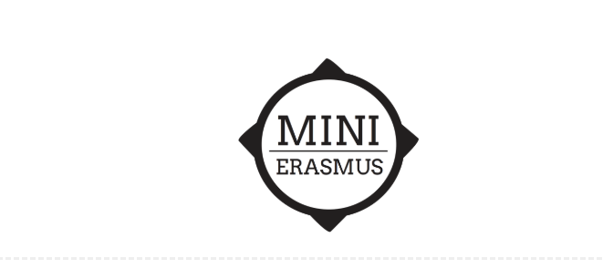
Vysoká škola nanečisto
„Stáže“ na vysokých školách
Vlastné ponuky fakúlt (napr. ČVUT Praha)
MINI-ERASMUS - 18.11 – 22.11.2018
  UK Bratislava
  STU Bratislava
  EU Bratislava
  UMB Banská Bystrica
  TU Košice

Slide 57
Výber odboru štúdia
MOOC kurzy
kurzy prestížnych svetových univerzít (MIT, Caltech, Harvard, University of London, Stanford, ....)
,,účasť“ zadarmo
rôzne vysokoškolské odbory (medicína, IT, spoločenské vedy, ...)
Všeobecne zamerané i veľmi špecifické kurzy
Možnosť urobiť si predstavu o štúdiu daného oboru na „svetovej“ úrovni
formou videa, interaktívne, „self-paced“
vyučujú špičky z daného odboru
Niekedy je možnosť získat i certifikát (väčšinou za poplatok)
anglicky, ale s titulky a lze i zpomaleně
Zoznam kurzov: www.edx.org (a iné)
www.seduo.cz – podobný projekt v češtine, rozlične zamerané kurzy
Námet – ukázať študentom, ako taký kurz vyzerá!

Slide 58
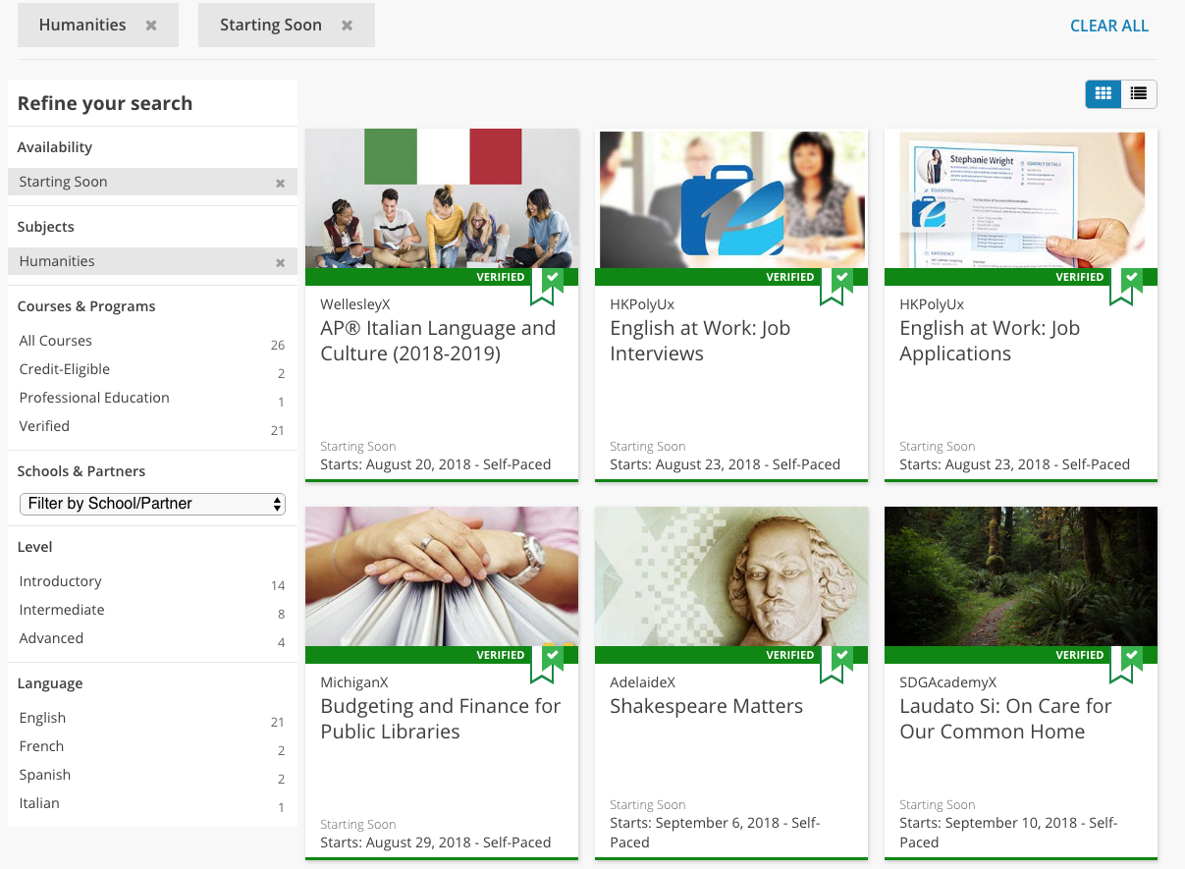
Lze doporučit

Slide 59
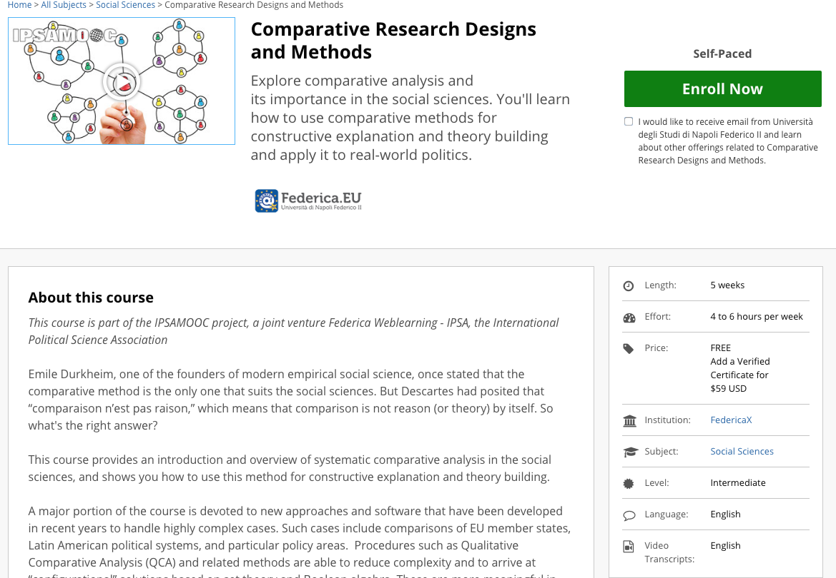
Lze doporučit
Notes:
CZ/SK přednášky zadarmo – link?

Slide 60
2.
Podľa čoho vyberať konkrétnu fakultu?
(november / december)

Slide 61

„Na ktorú fakultu?“

Slide 62
Výber fakulty VŠ
Aké informácie sú dôležité?
Prehľady fakúlt, termíny dni otvorených dverí, podania prihlášok, atď.
Šance na prijatie, počty zapísaných uchádzačov (obľúbenosť fakulty)
Kvalita výučby, rebríčky a hodnotenia fakúlt
Okolnosti štúdia na rôzných VŠ, študijná neúspešnosť
Osobné skúsenosti súčasných študentov
Moje vlastné dojmy a skúsenosti (návšteva fakulty, DOD, veľtrhu)
Uplatniteľnost absolventov
...

Slide 63
Výber fakulty VŠ
Odbor som si vybral, ale neviem, na ktorú fakultu si podať prihlášku
ujasniť si, čo je pre mňa dôležité:
  mesto, kde študujem,
  výskum,
  zahraničné pobyty,
  kamaráti,
  kvalita výučby,
  Možnosti (odbornej) praxe,
  brigády, atď.
  Námet
  Nech sa študenti zamyslia nad položkami na nasledujúcom snímku
  Môžu si ich zoradiť podľa vlastných priorít.

Slide 64
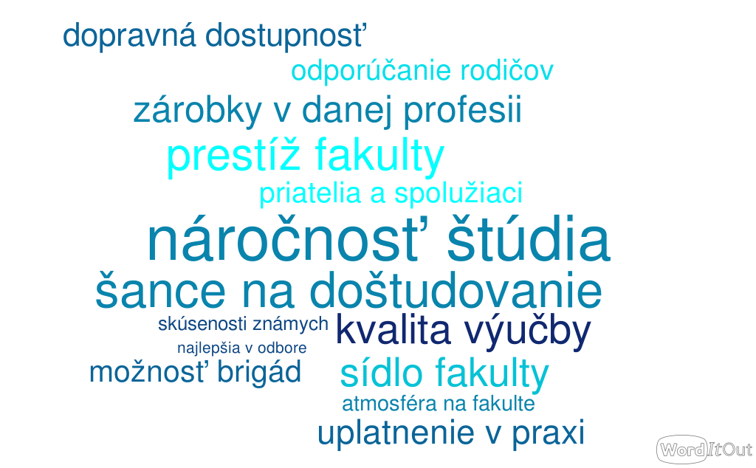
Výber fakulty VŠ
Notes:
Word-cloud – hesla, ne graf

Slide 65
Kde čerpať informácie
o fakultách?
ponuka študijných odborov

Slide 66

Výber fakulty VŠ

Slide 67

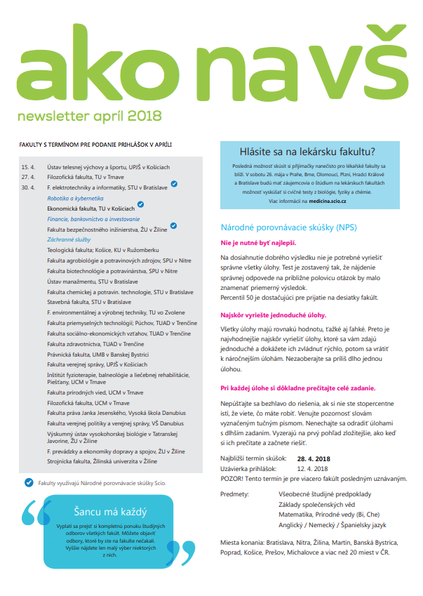
Noviny „Jak na VŠ“
Zpravodaj pro výchovne poradce →

Slide 68
Výber fakulty VŠ
„Papierové“ prehľady fakúlt, napr.
Noviny Ako na VŠ
  2 x do roka (november, január)
  Bezplatne na všetky stredné školy
  Obsahujú prehľad fakúlt podľa zamerania
Spravodaj pre výchovných poradcov
  určený predovšetkým maturantom
  od novembra do júna každý mesiac vo vašej schránke
  elektronicky v PDF (jedna obojstranná A4)
  informácie aktuálne pre daný mesiac, tipy pre maturantov
  Môžete ho preposlať študentom alebo vytlačený dať na nástenku

Slide 69
Online databáze VŠ
Výber fakulty VŠ
www.vysokeskoly.sk - www.vysokeskoly.cz
Podrobný prehľad vysokých škôl
Prehľad študijných odborov s možnosťou vyhľadávania
Nájde všetky varianty programov spadajúcich pod daný odbor
  Geografia
    Geografia v regionálním rozvoji
    Sociálna geografia
    Geografia a krajinná ekológia
    Geografia a demografia
    Geografia v štátnej správe a samospráve
    Geografia a geoekológia pre krajinné plánovanie
    Geografia, kartografia a geoinformatika
    Fyzická geografia, geoekológia a geoinformatika
https://www.portalvs.sk/sk/

Slide 70
Rôznorodosť odborov
Zaujímavý odbor sa občas nájde i na nečakanej fakulte!
  Bezpečnosť a ochrana zdravia pri práci na Pedagogickej fakulte UKF v Nitre
  Dopravná logistika podniku na Fakulte baníctva, ekológie a riadenia TU KE
  Účtovníctvo a auditorstvo na Fakulte hospodárskej informatiky EU BA
  Matematické a informačné metódy v ekonómii na Fakulte prírodných vied UKF
  Kultúra a bezpečnosť práce na Fakulte prírordných vied UMB v BB
  Kariérové poradenstvo na Fakulte sociálnych vied a zdravotníctva UKF
  Integrovaná bezpečnost na Materiálovotechnologickej fakulte STU
  Genetické technológie na Fakulte agrobiologie a potravinových zdrojov SPU
  Elektronický obchod a manažment na F prevádzky a ekonomiky dopravy a spojov ŽU
  Ekonomická teória a žurnalistika na Národohospodárskej fakulte EU
  Montánní turismus na Hornicko-geologické fakultě VŠB Ostrava
  Mezinárodní rozvojová studia na Přírodovědecké fakultě UP Olomouc
  Web a multimedia na Fakultě elektrotechnické ČVUT Praha
  Bioinformatika na Přírodovědecké fakultě UP Olomouc
  Multimédia v ekonomické praxi na VŠE v Praze

Slide 71

Kde čerpať informácie
o fakultách?
šance na prijatie

Slide 72
Šance na prijatie, počty zapísaných
Pokiaľ nie je istota o prijatí, je vhodné podať si prihlášku na dve či viac fakúlt
Podľa podielu zapísaných je možné odhadnúť, do akej miery je tá ktorá fakulta medzi uchádzačmi o štúdium obľúbená.
Slovenské VŠ: Štatistické ročenky CVTI SR
Rebríček podľa prijímacieho konania
České fakulty: www.msmt.cz/vzdelavani/skolstvi-v-cr/statistika-skolstvi/prijimaci-rizeni-ke-studiu-na-vysoke-a-vyssi-odborne-skole-1
  druhá odrážka
  v tabulce pak na listě „vš_fakulty_tisk“

Slide 73

Kde čerpať informácie
o fakultách?
kvalita štúdia

Slide 74
Kvalita štúdia - rebríčky
Spoľahlivé a vierohodné rebríčky neexistujú ☹
Hodnotnie ARRA do r. 2015
The New European Ranking (2018)
Hodnotiť univerzity? Fakulty? Odbory? ….
Notes:
BACHA NA NĚ

Slide 75
Kvalita štúdia - rebríčky
Žádné oficiální žebříčky v ČR nejsou
Časopis TÝDEN
Středisko vzdělávací politiky
Zveřejňovány v lednu / únoru
Vždy velmi záleží na posuzovaných kvalitách škol
  Proto mohou být žebříčky různé
Notes:
BACHA NA NĚ

Slide 76
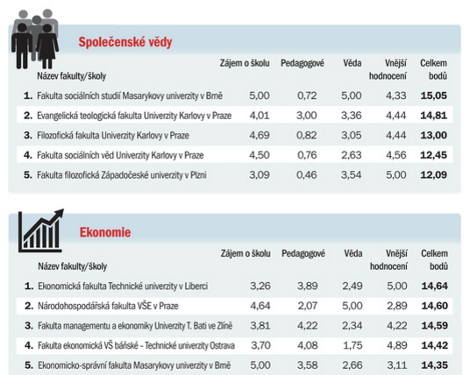
Kvalita štúdia- rebríčky
Časopis TÝDEN http://www.tyden.cz/rubriky/domaci/skolstvi/kde-studovat-zebricek-nejlepsich-vysokych-skol-v-cesku_374503.html

Slide 77
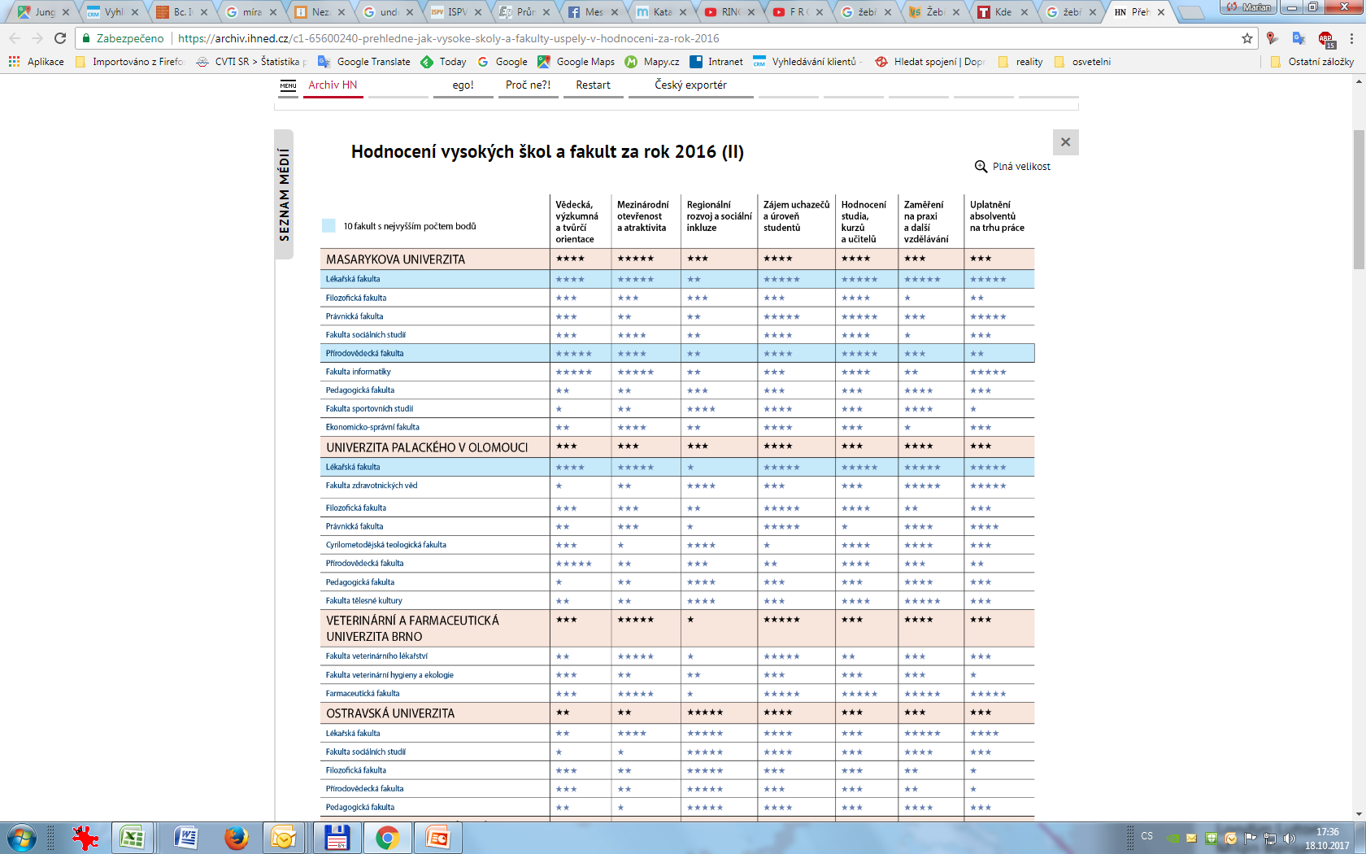
Kvalita štúdia- rebríčky
Středisko vzdělávací politiky
január 2017
https://archiv.ihned.cz/c1-65600240-prehledne-jak-vysoke-skoly-a-fakulty-uspely-v-hodnoceni-za-rok-2016
Notes:
Cum grano salis, slovenské varianty?

Slide 78

Kde čerpať informácie
o fakultách?
uplatnenie

Slide 79
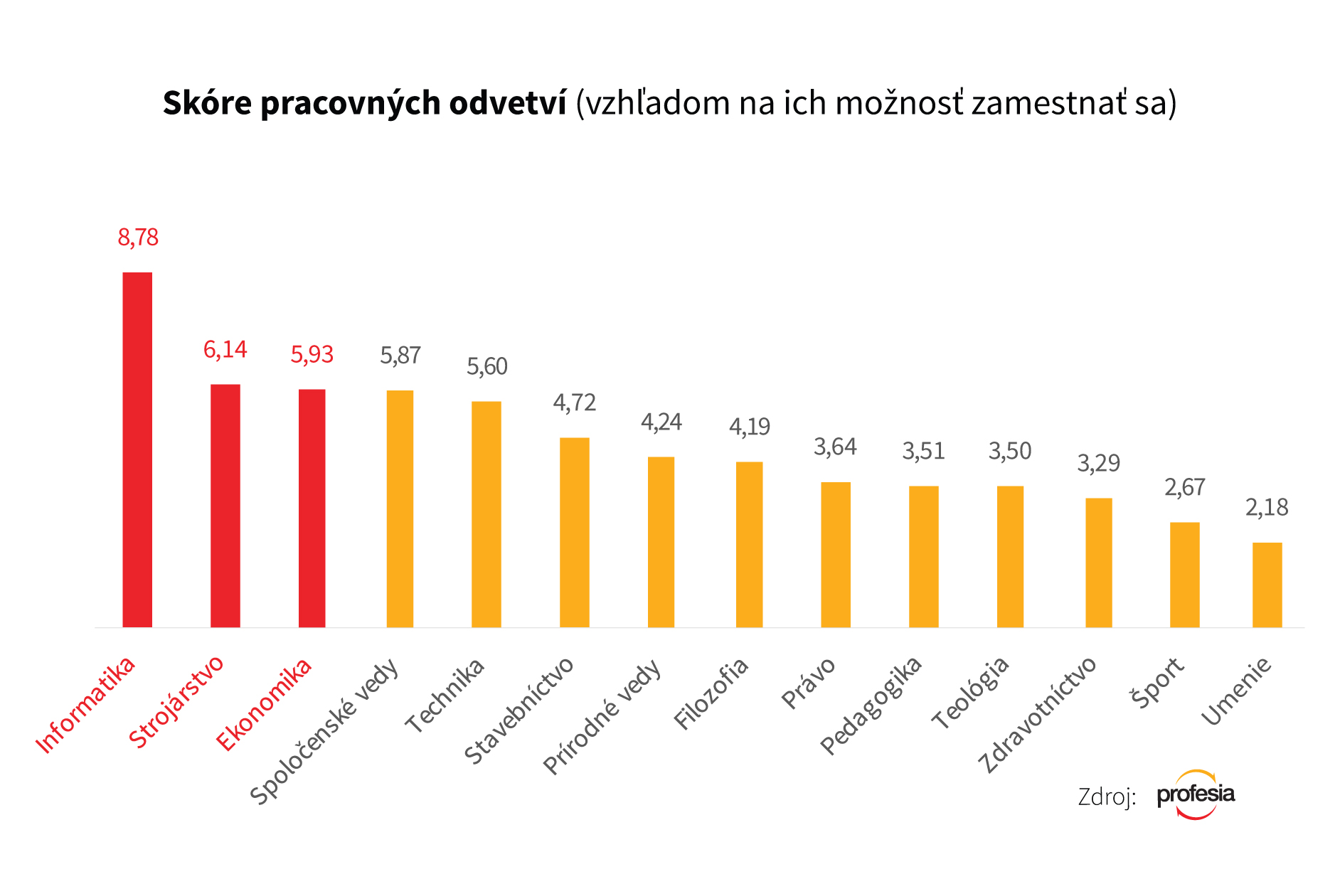
Uplatniteľnosť
Velmi pěkný a přehledný souhrn týkající se uplatnitelnosti absolventů škol
www.datovazurnalistika.cz/schopnost-zmenit-obor-nebo-si-praci-klidne-vymyslet-uci-tohle-nejaky-cesky-ucnak/

Slide 80
Uplatniteľnosť
Rebríček fakúlt podľa priemerného počtu pozretí CV firmami
Fakulta informatiky a informačných technológií STU | 8,5
Fakulta hospodárskej informatiky EUBA | 8,4
Fakulta elektrotechniky a informatiky TUKE | 7,9
Strojnícka fakulta UNIZA | 7,7
Fakulta elektrotechniky a informatiky STU | 7,7
Národnohospodárska fakulta EUBA | 7,7
Fakulta medzinárodných vzťahov EUBA | 7,6
Fakulta riadenia informatiky UNIZA | 7,5
Strojnícka fakulta STU | 7,5
Fakulta podnikového manažmentu EUBA | 7,3
Fakulta matematiky, fyziky a informatiky UNIBA | 7,2
Materiálovotechnologická fakulta STU | 6,9
Fakulta politických vied a medzinárodných vzťahov UMB | 6,9
Fakulta špeciálnej techniky TnUAD | 6,9
Elektrotechnická fakulta UNIZA | 6,8
Fakulta výrobných technológií TUKE | 6,7
Strojnícka fakulta TUKE | 6,6
Fakulta sociálnych a ekonomických vied UNIBA | 6,6
Technická fakulta UNIAG | 6,4
Ekonomická fakulta TUKE | 6,3
Zdroj: Profesia.sk

Slide 81

Kde čerpať informácie
o fakultách?
platy

Slide 82
Mzdy
Informačný systém o priemerných zárobkoch
https://www.trexima.sk/wp-content/uploads/2017/06/A5-ISPZ.pdf
Priemerné platy v odvetviach
https://www.platy.sk/platy

Slide 83
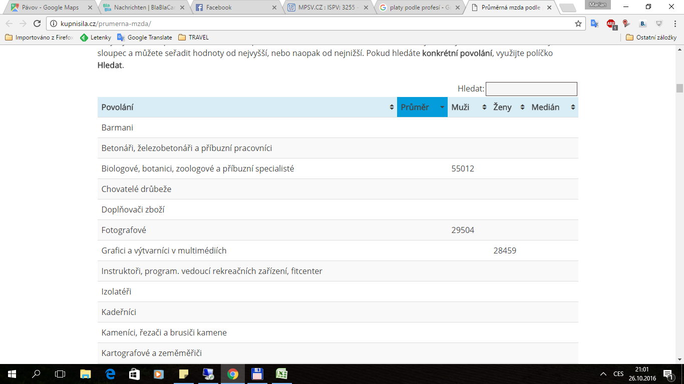
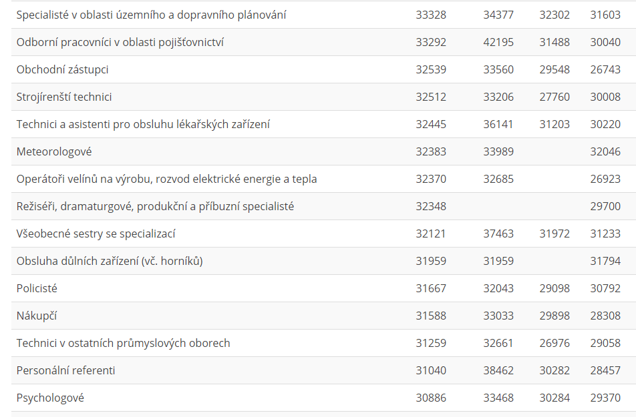
Mzdy – přehledně a jednoduše
Přehledně nejčastější profese: http://kupnisila.cz/prumerna-mzda/

Slide 84

Kde čerpať informácie
o fakultách?
prostredie a atmosféra školy

Slide 85
Osobné skúsenosti
VŠ „na skúšku“, MINI-ERASMUS
DOD – deň otvorených dverí
  termíny v pravidelnom on-line spravodaji od Scio
Facebook
  stránky fakúlt na facebooku
  možnosť klásť otázky
  možnosť sledovať dianie na fakulte v priebehu roku:
    zaujímaví hostia, prednášky, stretnutia, projekty
    zábava a voľný čas (párty, výstavy, šport)
    diskusie

Slide 86
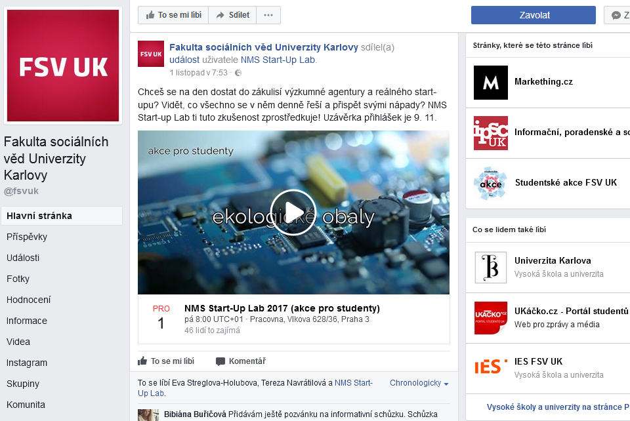
Facebook - ukážka
Notes:
Info – stránky fakult!!!!

Slide 87
www.primat.cz
Primat - www.primat.cz
  hodnocení fakult
  komentáře studentů – ke kvalitě, náročnosti, vybavenosti, atd.
  hodnocení vysokoškolských pedagogů
  studijní materiály on-line

Slide 88
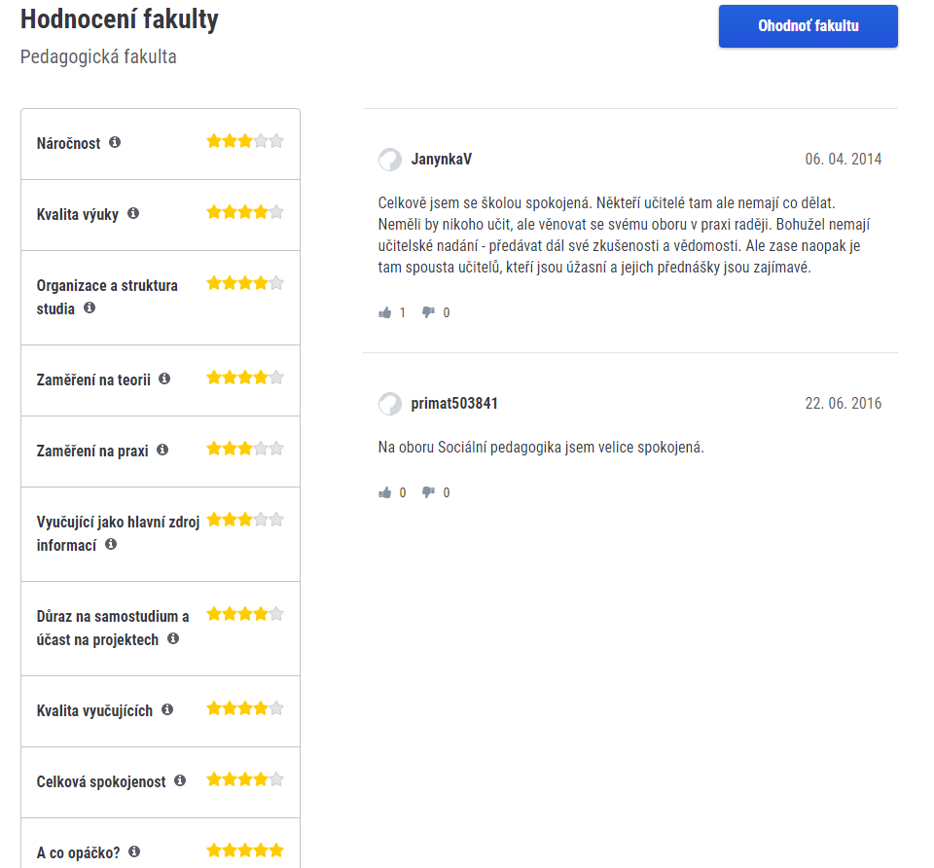

Slide 89
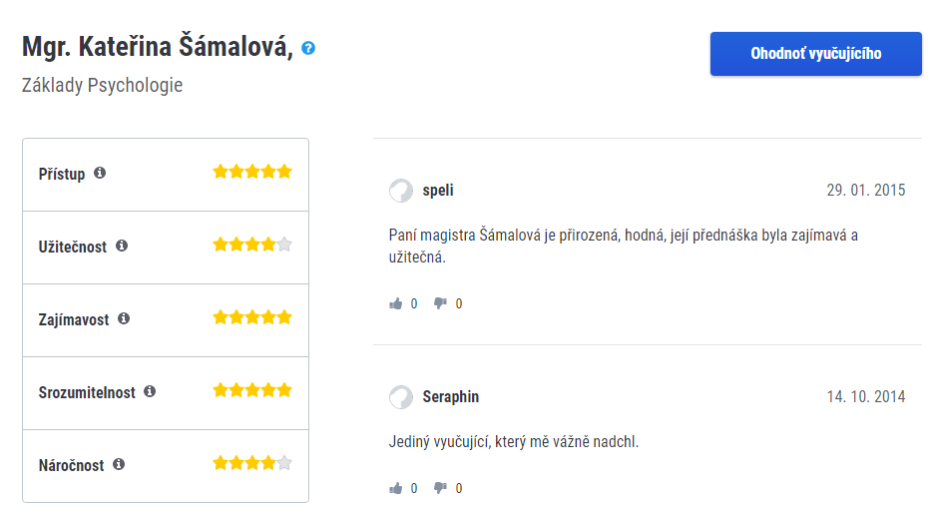
www.primat.cz

Slide 90
3.
Prijímacie skúšky na VŠ

Slide 91

Prijímacie skúšky

Slide 92

Prijímacie skúšky na VŠ
bez prijímacích skúšok, výber podľa
prospechu na SŠ, podľa výsledkov maturity,
bez výberu (napr. niektoré technické odbory)
vlastné prijímacie skúšky fakulty
celouniverzitný test
(napr. TSP – spoločný pre väčšinu fakúlt MU v Brne)
test všeobecného prehľadu – prehľad znalostí, veľmi široký záber, často je takmer nemožné sa „dobre“ pripraviť
Národné porovnávacie skúšky NPS (NSZ), test OSP (VŠP) / ZSV / MAT / AJ / Bio/Che – fakulty rozhodnú, ktorý z testov budú vyžadovať alebo uznávať
Notes:
Vždy ověřovat na stránce dané fakulty!

Slide 93

Národné porovnávacie skúšky
rok 2018/19: viac než 500 odborov
vyše 50 fakúlt v ČR, 30 v SR
forma: písomný test
spravodlivé, transparentné, objektívne
komfortné pre uchádzačov i pre fakulty

Slide 94
Termíny
Termín | Predmety
8. 12. 2018 | VŠP, OSP, ZSV
1. 2. 2019 | VŠP, OSP, ZSV, MAT
9. 3. 2019 | VŠP, OSP, ZSV, MAT
30. 3. 2019 | VŠP, OSP, ZSV, MAT, Bi, Ch, AJ, NJ, ŠJ
1. 5. 2019 | VŠP, OSP, ZSV, MAT, Bi, Ch, AJ, NJ, ŠJ
25. 5. 2019 | VŠP, OSP, ZSV, Bi, Ch
VŠP = Všeobecné študijné predpoklady, OSP = Obecné studijní předpoklady, ZSV = Základy společenských věd
je možné si vybrať termín
skúšku možno opakovať, fakulta obdrží iba najlepší dosiahnutý výsledok
POZOR: niekteré fakulty uznávajú iba niekteré termíny – vždy je to špecifikované v podmienkach prijímacieho konania na stránkach fakulty; informácie nájdete tiež na: www.scio.cz/fakulty

Slide 95
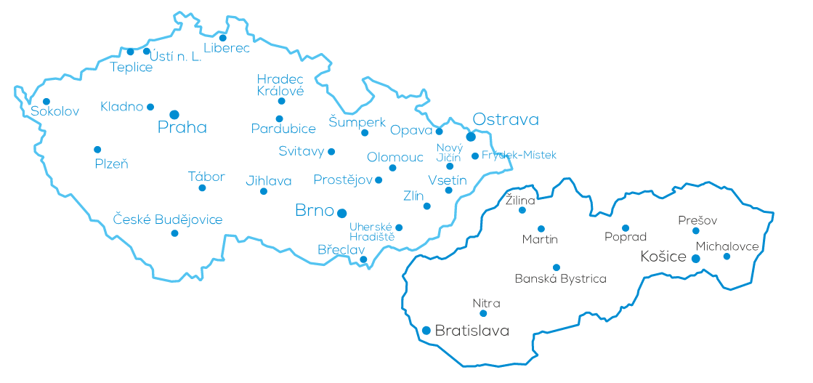
Národné porovnávacie skúšky
9 miest na Slovensku
Skúšky pre uchádzačov so zvláštnymi potrebami: Bratislava, Košice, Praha, Brno, Ostrava

Slide 96
Národné porovnávacie skúšky
NPS(NSZ) povinné
NPS sú pre uchádzačov povinné
  Fakulta přijímá pouze na základě výsledku NSZ
    Farmaceutická fakulta UK
    Fakulta architektúry STU
    Přírodovědecká fakulta UPJŠ
    Filozofická fakulta UK
    Fakulta architektury ČVUT Praha (OSP)
    Fakulta architektury VUT Brno (OSP)
    Fakulta sociálních studií MU Brno (OSP + ZSV)
    Fakulta ekonomie a managementu UTB Zlín (OSP)
    Právnická fakulta UK Praha (OSP + ZSV)
    Národohospodářská fakulta VŠE Praha (OSP)
    Ekonomická fakulta VŠB-TUO Ostrava (OSP)
  Fakulta kombinuje svoje skúšky a NSZ
    Fakulta sociálních věd UK Praha (OSP, MAT, AJ)
    Fakulta tělesné kultury UP Olomouc (OSP)

Slide 97
Národné porovnávacie skúšky
NPS nepovinné
NPS môžu byť alternatívou k prijímacím skúškam fakulty
Absolvovanie testu, prípadne s vopred stanoveným minimálnym výsledkom NPS garantuje prijatie na fakultu
(napr. Absolvovanie testu VŠP, pričom uchádzač dosiahne percentil rovný 50 a viac, znamená prijatie k štúdiu)
Výhody:
  Vyššie šance na prijatie (ak „nevyjdu“ NPS, sú tu ešte prijímačky fakulty)
  Možnost byť prijatý už v decembri / februári....
  Možnosť opakovať skúšku v prípade nevydareného pokusu
  Skúška sa koná v blízkosti bydliska (šetrí čas, peniaze i stres)
  V niektorých prípadoch znamená tiež možnosť skladať skúšku, ktorá mi svojim obsahom môže viac vyhovovať (napr. VŠP vs. vedmostný testu)
  Možnosť vylepšiť alebo nahradiť výsledkom NPS prospech zo SŠ alebo výsledky maturity

Slide 98
Národné porovnávacie skúšky
NSZ nepovinné
SLOVENSKO
Banská Bystrica
• Filozofická fakulta UMB
• Ekonomická fakulta UMB Banská Bystrica
• Fakulta politických vied a medzinárodných vzťahov UMB Banská Bystrica
Bratislava
• Fakulta informatiky a informačných technológií STU
• Fakulta elektrotechniky a informatiky STU
• Fakulta sociálnych a ekonomických vied UK
• Fakulta matematiky, fyziky a informatiky UK
• Fakulta managementu UK
• Národohospodárska fakulta EU
• Obchodná fakulta EU
• Fakulta hospodárskej informatiky EU
• Fakulta podnikového manažmentu EU
• Fakulta medzinárodných vzťahov EU
• Fakulta aplikovanch jazykov EU
Košice
• Podnikovohospodárska fakulta EU
• Fakulta elektrotechniky a informatiky TU
• Ekonomická fakulta TU
• Fakulta baníctva, ekológie, riadenia a geotechnológií TU
Nitra
• Fakulta ekonomiky a manažmentu SPU
• Fakulta európskych štúdií a regionálneho rozvoja SPU
• Fakulta sociálnych vied a zdravotníctva UKF
• Fakulta stredoeurópských štúdií
Prešov
• Fakulta manažmentu PU
• Fakulta zdravotníckych odborov PU
• Fakulta humanitných a prírodných vied PU
Ružomberok
• Fakulta zdravotníctva KU
Žilina
• Fakulta riadenia a informatiky
• Fakulta bezpečnostného inžinierstva

Slide 99
Národné porovnávacie skúšky
NSZ nepovinné
Česká republika (len vybrané fakulty)
Brno
MU, Ekonomicko-správní fakulta
MU, Fakulta informatiky
MU, Přírodovědecká fakulta
MENDELU, Provozně ekonomická fakulta
VFU, Fakulta veterinární hygieny a ekologie
VUT, Fakulta stavební
VUT, Fakulta informačních technologií
VUT, Fakulta elektro. a komunik. technologií
VUT, Fakulta strojního inženýrství
VUT, Fakulta podnikatelská
Olomouc
UP, Přírodovědecká fakulta
Ostrava
VŠB-TU, Fakulta bezpečnostního inženýrství
VŠB-TU, Fakulta elektrotechniky a informatiky
VŠB-TU, Hornicko-geologická fakulta
OSU, Přírodovědecká fakulta
Pardubice
UPa, Fakulta ekonomicko-správní
Plzeň
ZČU, Fakulta aplikovaných věd
ZČU, Fakulta elektrotechnická
ZČU, Fakulta strojní
Praha
UK, Farmaceutická fakulta
VŠE, Národohospodářská fakulta
VŠE, Fakulta informatiky a statistiky
VŠE, Fakulta managementu
VŠCHT, Fakulta technologie ochrany prostředí
ČVUT, Fakulta informačních technologií
ČVUT, Fakulta elektrotechnická
Ústí nad Labem
UJEP, Fakulta sociálně ekonomická
Zlín
UTB, Fakulta aplikované informatiky

Slide 100
Výsledok NPS
Platnosť výsledku
  Výsledok NPS platí na mnohých fakultách
  Pri absolvovaní viacerých termínov NPS, sa počíta iba ten najlepší
Percentil
  Výsledok vyjadrený formou percentilu = koľko % účastníkov uchádzač „predstihol“
  Harmonizácia všetkých výsledkov, i z termínov, ktoré ešte neprebehli
  = nezáleží, ktorého termínu sa zúčastním
  Podrobný výpočet na www.scio.cz/nsz/percentil.asp
Aký percentil potrebujem, aby ma prijali?
  Určuje vždy daná fakulta, nikdy niee Scio
    NSZ je povinné = rozhoduje poradie uchádzačov, hranica pre projatie sa nedá dopredu určiť
    NSZ je nepovinné = téměř vždy předem přesně stanovena
    hranice přijetí (v podmínkách příjímacího řízení na webu fakulty nebo na www.scio.cz/fakulty)

Slide 101
Výsledok NPS
Výsledok odovzdáva fakulte Scio
  Uchádzač musí dať k odovzaniu výsledku súhlas pri prihláške k NPS
  všetko ostatné už zariadi Scio
Certifikát
  Ak je to uvedené v podmienkach prijímacieho konania na stránkach fakulty – prípadne na www.scio.cz/fakulty
  uchazeč si volí „plný“ balíček NPS, ktorý obsahuje i tlačený certifikát, ktorý potom musí doručiť na študijné oddelenie fakulty.
  iba minimum fakúlt vyžaduje doručenie certifikátu s výsledkom:
    Ekonomicko-správní MU Brno
    Fakulta elektrotechniky a informačních technologií VUT Brno
    Fakulta stavební VUT Brno
    Fakulta aplikované informatiky UTB Zlín
    Fakulta elektrotechnická ZČU Plzeň
    Fakulta informačních technologií ČVUT Praha
    Fakulta přírodovědecká UP Olomouc
    Ekonomická fakulta JU Č. Budějovice
    Fakulta bezpečnostního inženýrství VŠB-TUO
    Fakulta elektrotech. a informatiky VŠB-TUO
    Fakulta managementu a informatiky UHK
    Fakulta zdravotníctva KU Ružomberok

Slide 102
Prihlásenie na NPS
Nezávislé na prihláške na fakultu!!!
Elektronicky na www.scio.sk/nps
Pozor na uzávierku termínu prihlásenia
a termínu úhrady

Slide 103
Cena NPS
Cena: 500 Kč / €19
Niektoré fakulty hradia NSZ
  Právnická fakulta UP Olomouc, Právnická fakulta UK Praha,
  Fakulta tělesné kultury UP Olomouc
  (FIIT STU Bratislava)
NPS zdarma pre sociálne slabších
      Podľa stanovených pravidel na www.scio.cz/nsz/podminky.asp
      cena zkoušky: 0 Kč / O €
      zľavy na učebné materiály 60%

Slide 104
Skúšky v rámci NPS
Obecné studijní předpoklady (OSP)
Všeobecné študijné predpoklady
Základy společenských věd (ZSV)
Matematika (MAT)
Anglický / Nemecký / Španielsky jazyk
Prírodné vedy (Biológia, Chémia)

Slide 105
Skúšky v rámci NPS
ZSV (60 úloh / 60 minut)
  Právnická fakulta UK Praha, Právnická fakulta UP Olomouc, Fakulta sociálních studií MU Brno, Fakulta humanitních studií UTB Zlín
    Člověk a společnost (úlohy z oboru psychologie, sociologie, filozofie)
    Stát a právo (politologie a právo)
    Hospodářství a svět (ekonomie, evropská integrace a moderní dějiny od 1848 do současnosti s důrazem na české a světové dějiny v kontextu mezinárodních vztahů)
MAT (30 úloh / 90 minut) (slovensky)
  Fakulty: IT, technické, ekonomické
  Pokrývá osnovy gymnázia
Prírodné vedy - biológia (40 úloh / 40 min) chémia (30 úloh / 40 min)
  Pokrýva osnovy gymnaziálneho učiva (v slovenčine)
AJ, NJ, ŠJ (60 úloh / 65 minút)
  do úrovne B2

Slide 106
Novinky v NPS
Zadania všetkých testov z NPS
na internete
Ihneď po každom termíne skúšok
Kompletné znenia testov
(vrátane správnych odpovedí)
Umožňujú študentom prípravu na skúšky zdarma
Skúšky na lekárske fakulty „nanečisto“
Testy z biológie, chémie a test Všeobecných študijných predpokladov
Možnosť vyskúšať a nacvičiť si atmosféru skúšok a získať porovnanie s ostatnými

Slide 107

Všeobecné študijné predpoklady

Slide 108
Všeobecné študijné predpoklady
Najčastejšie využívaný typ testu
Testuje študijný „potenciál“, NIE vedomosti
  nesúvisí s množstvím ani hĺbkou znalostí, ktoré uchádzač doposiaľ získal, napr. na strednej škole
  testuje schopnosti, základné predpoklady k úspešnemu štúdiu VŠ
Podobné (ale NIE rovnaké) testy používa napr.:
    Niektoré fakulty MU Brno (TSP – test studijních předpokladů)
    Filozofická fakulta UK Praha
    Pedagogická / Přírodovědecká fakulta UK Praha
    Filozofická fakulta UP Olomouc
    Pedagogická fakulta UP Olomouc
Podobný názov, ale často veľmi odlišný obsah – vždy je nutné overiť, o aký test sa jedná!

Slide 109
Všeobecné študijné predpoklady
Štruktúra testu
Verbálny oddiel (35 minút, 33 úloh)
Analytický oddiel (50 minút, 33 úloh)
CELKOM: 66 úloh / 85 minút
Námet:
Stiahnite si z stránok Scio kompletné zadanie testu, vyberte z každého oddielu zopár úloh a nechajte študentom, aby si ich vyskúšali.
https://scio.sk/nps/vsp.asp

Slide 110
Všeobecné študijné předpoklady
Štruktúra testu
Verbálny oddiel (35 minút, 33 úloh)
Úlohy v tomto oddiele testujú schopnosť precíznej práce s jazykom, porozumenia dlhším textom a predloženej argumentácii. Úlohy vyžadujú dôkladnú analýzu informácií a kritickú prácu s textom ako celkom.
Analytický oddiel (50 minút, 33 úloh)
Úlohy testujú schopnosť pracovať s kvantitatívnymi údajmi a schopnosť základného matematického uvažovania, schopnosť zorientovať sa v sade podmienok a vyvodzovať z nich, ako aj schopnosť práce so súbormi informácií. K riešeniu tohoto oddielu je nutné mať určité matematické znalosti, tie však spravidla nepresahujú úroveň učiva základnej školy.

Slide 111
VŠP – netreba sa báť
Jedná sa o porovnávací test!
V priebehu skúšky netreba byť nervózny z toho, že to všetko nestihnem. (Takmer) nikto nestihne všetko a už vôbec nie úplne správne.
Na dosiahnutie dobrého výsledku nie je nutné vyriešiť všetky úlohy.
Test je zostavený tak, že odpovede na približne polovicu otázok znamenajú priemerný výsledok a možnosť prijatia na desiatky fakúlt.

Slide 112

Niečo naviac?
6 tipov ako uspieť pri skúškach

Slide 113
Ako uspieť pri skúškach
1. Zistite si vopred informácie o skúške
Z akých materiálov sa dá pripravovať? Sú k dispozícii predošlé verzie testov? (Vysoké školy v ČR majú povinnosť zverejňovať testy z prijímačiek na svojich stránkach.)
Aké pomôcky je možné pri skúške využívať?
Akú má test štruktúru (formálnu i obsahovú)?
Koľko času je na riešenie testu? Koľko minút vychádza na jednu otázku?
Koľko bude možností odpovedí na otázky? Kam a ako sa budú zapisovať odpovede? Je možné vyznačenú nesprávnu odpoveď ešte zmeniť? Ako?
Ako je test bodovaný a hodnotený? Koľko bodov je za čo? Odrátavajú sa body za nesprávnu odpoveď? Koľko? Sú všetky otázky za rovnaký počet bodov?
Akým spôsobom je možné overiť správnosť hodnotenia a bodovania? Dostanú uchádzači zadanie domov? Dozvedia sa iba, že prešli, alebo dostanú podrobnejší výsledok? Uvidia svoje odpovede? Budú môcť nahliadnuť do svojho záznamového archu?

Slide 114
Ako uspieť pri skúškach
2. Tipovanie
Ak sa odpočítava časť bodu/bodov za nesprávnu odpoveď (napr. pri NPS), nevyplatí sa tipovať! Je veľké riziko, že si tým uškodím.
Pokiaľ nerozumiem zadaniu, netuším správnu odpoveď, radšej otázku vynechám.
Tipovanie je vhodné nechať na záver, ak na to zvýši čas a iba u tých otázok, kde dokážem časť ponúkaných odpovedí vylúčiť – ideálne vyberám iba z dvoch možností.
Pokiaľ sa však body neodčítajú, potom sa naopak tipovanie môže vyplatiť – samozrejme až u tých otázok, na ktorú odpoveď nepoznám.

Slide 115
Ako uspieť pri skúškach
3. Systém značiek
Je vhodné si už doma pri príprave vyvinúť systém značiek.
Vhodné označenie mi potom uľahčí orientáciu v teste, prehľad o jednotlivých úlohách a predovšetkým ušetrí drahocenný čas pri skúške.
To v časovej tiesni (nielen pri NPS) môže veľmi pomôcť a prispieť ku kľudnejšiemu zvládnutiu skúšky.
Chaotická práce je poväčšine neefektívna.
Príklad:
  Úlohy, ktoré som vyriešil a nebudem sa k nim už vracať. ✓
  Vyriešené úlohy, ktoré by som si však ešte rád prekontroloval !
  Náročnejšie úlohy, ktoré ale zvládnem, ak budem mať dosť času. ?
  Náročné úlohy, u ktorých nemám istotu, či ich vyriešim – nechám si ich ∞
  na koniec ak zvýši čas.
  Zadania, ktorým vôbec nerozumiem a nemá zmysel nad nimi strácať čas. 

Slide 116
Ako uspieť pri skúškach
4. Stratégia
Vyskúšajte si kompletný test nanečisto doma. Ideálne v rovnakom časovom limite, ako pri ostrej skúške. Zistíte tak, či ho stíhate v časovom rozmedzí, ktoré úlohy vám idú rýchlo, ktoré vás naopak zdržujú....
Dobre si prezrite celý test. Ktoré úlohy sú dlhé, ktoré krátke. Ktoré sú náročné na hľadanie riešenia, ktoré naopak jednoduché. Kde získam najviac bodov za najkratší čas?
U ostrého testu sa vyplatí začať s úlohami:
  Jednoduchými – krátkymi
  Tými, o ktorých viem, že mi „idú“
Dlhé a zložité úlohy odložte až na koniec.
Nemá zmysel strácať čas nad úlohou, s ktorou si neviem rady, alebo ktorej riešenie by mi zabralo príliš mnoho času. Ideálne je takúto úlohu preskočiť a vrátiť sa k nej, ak mi na ňu zvýši čas.

Slide 117
Ako uspieť pri skúškach
5. Pozornost
Čítajte pozorne zadania úloh.
Ideálne dvakrát ☺
Pozor na otázky, ve ktorých je negácia
Sledujte čas, ale nestresujte sa príliš.

Slide 118
Ako uspieť pri skúškach
6. Keď je test hotový
Pokiaľ to čas a podmienky dovolia, mal by si študent poznamenať otázky, na ktoré nevedel odpovedať a pokúsiť sa nájsť riešenie.
Je dobré si poznamenať i otázky a odpovede, ktoré sa zdali nesprávne alebo nejasné. Informácie o takýchto úlohách sa dajú využiť pri podávaní námietok
k úlohám i k vyhodnoteniu.
Vysoká škola musí umožniť nahliadnutie do testov, správnych riešení a mojich vlastných odpovedí.
Konzultovaním vlastného podozrenia s ostatnými je možné odhaliť chybu, ktorá nemusí nutne byť na strane riešiteľa.

Slide 119

Otázky?

Slide 120
Dojmy z NPS
„Moc pěkný průběh, ale byla mi zima na nohy.”
„Byl to pro mne jedinečný zážitek, přirovnatelný
k volnému pádu z letadla.”
„Venku plakalo dítě, štěkali psi, dokonce pod okny klusal kůň.“
„Bylo to mnohem záživnější než pozorování tučňáků. Na druhou stranu to zdaleka nedosahovalo kvalit plavání s delfíny.”
„Rušil mě vítr na chodbě a zpěv ptáků.”

Slide 121
Ďakujem za pozornosť
Andrej Kutarňa
akutarna@scio.cz

